Slide 1
Electromagnetismo
Escuela Naval “Arturo Prat”
2015

Slide 2
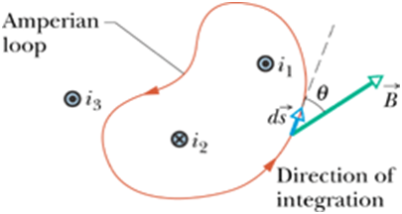
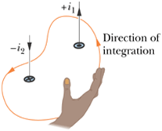
Ley de Ampere
es la corriente neta que atraviesa la superficie delimitada por la trayectoria, y será positiva o negativa según el sentido con el que atraviese a la superficie
Circulación de B
Permeabilidad del vacío
μ₀ =4π x 10⁻⁷ N/A²
Para determinar el sentido de las corrientes (positivo o negativo) utilizamos la regla de la mano derecha

Slide 3
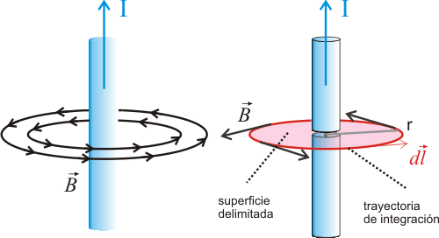
Ley de Ampere- Aplicaciones
Campo magnético creado por un hilo infinito
Como aplicación de la ley de Ampère, a continuación se calcula el campo creado por un hilo infinito por el que circula una corriente I a una distancia r del mismo.
Las líneas del campo magnético tendrán el sentido dado por la regla de la mano derecha para la expresión general del campo creado por una corriente, por lo que sus líneas de campo serán circunferencias centradas en el hilo
Campo magnético de una línea de corriente

Slide 4
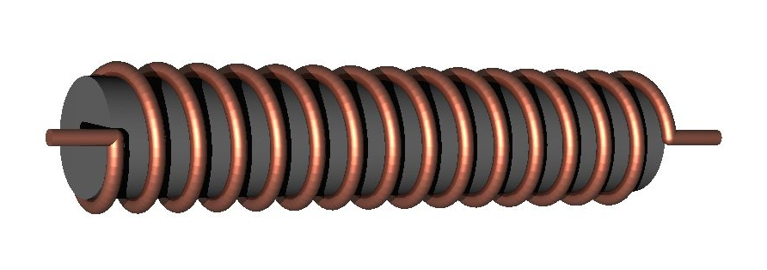
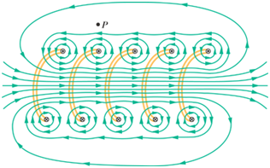
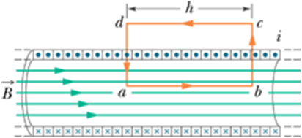
Campo magnético creado por un solenoide

Slide 5
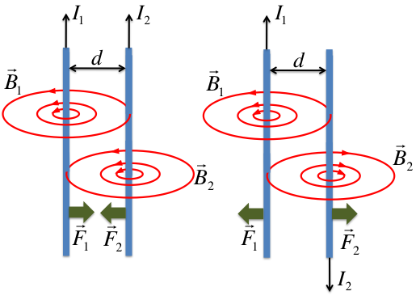
Fuerza magnetica entre dos lineas paralelas
de corriente
Si consideramos dos alambres paralelos que transportan las corrientes I₁ e I₂ y separados por una distancia d, el campo magnético debido al primer alambre en la posición del segundo alambre tiene magnitud
por lo que la magnitud de la fuerza experimenta un segmento del segundo alambre de longitud L₂ es
La dirección de la fuerza depende de las direcciones relativas de la corriente, cables con corrientes en la misma dirección se atraen entre si, aquellos con corrientes en direcciones opuestas se repelen entre sí .

Slide 6


